Slide 1


生成AIは テストチームを不要にするか？
これからの品質保証の在り方（統合版）

Slide 2
Section 1
大転換：AIが代替する「第三者視点」
従来のテストチームの価値は、AIによってどう変わるのか

Slide 3
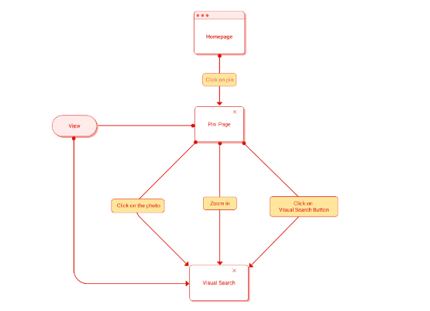
従来の棲み分け：開発者 vs テスター
開発者の視点
コードベースに誘導され、「コードの通りに」動作しているかを確認する視点になりがち。
テスターの視点
コードを知らない「第三者の視点」で、インプットに対する「アウトプットが正しいか」を判断する（ブラックボックステスト）。
→ この「第三者の視点」こそが、テストチームの最大の存在意義だった。

Slide 4






挑戦者：生成AIの登場
第三者視点の模倣
効率と速度
品質の均一性
AIは「コードを知らない」第三者として、要件定義から膨大なテストケースを生成し、ユーザー視点を模倣できる。
人間が数日かかるテストを数十分で完了させる。24時間365日、疲れを知らずにテストを実行可能。
人間の「その時の気分」によるムラがない。自律的に、均一的な品質で広範なテストを実行できる。

Slide 5
避けられないインパクト
縮小
何が代替されるのか？
AIは、従来のテストチームが担っていた「テスト実行」と「テストケース設計」の大部分を代替する能力を持つ。
チームは「ほんの一握り」へ
これにより、テスト実行を主業務としていたチームの大幅な縮小は避けられない。

Slide 6
Section 2
「実行」から「戦略」へ
AIの「認知的限界」を補う、新たな3つの役割

Slide 7

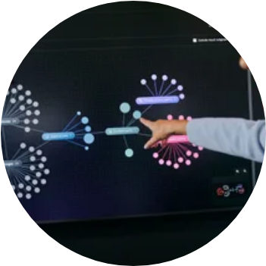
新役割①：品質の「価値」判断 (QAストラテジスト)
AI vs 人間
AIは「仕様通りか」は完璧に判断できる。 しかし、「この仕様で本当にユーザーは満足か？」というUX（ユーザー体験）や、製品の「ビジネス価値」は判断できない。
→ この最終的な「価値」を判断するのが、人間の新たな中核業務となる。

Slide 8

新役割②：AIテストの「戦略家」 (AIコマンダー)
AIの「司令官」
AIは強力な兵士だが、どの戦場（＝リスクの高い箇所）にリソースを集中させるべきか判断できない。
リスク分析に基づき、AIに「何を」「どう」テストさせるか指示する「司令官」が必要となる。
→ いわば、テストのための「プロンプトエンジニア」である。

Slide 9

新役割③：高度な「探索的テスト」 (上級テスター)
人間の「勘」と「直感」
AIは学習データに基づいたパターン化されたテストは得意だが、人間の「なんとなく、ここが怪しい」という「勘」は持たない。
→ 前例のない複雑な不具合や、システムの隙間を突く高度な「探索的テスト」は、依然として人間の領域である。

Slide 10
結論①：「消滅」ではなく「変容」
テストチームは、AIを強力な武器として駆使する 「品質戦略チーム (QA Strategy Team)」へと進化する。

Slide 11
Section 3
溶ける境界線
「手動 vs 自動」の棲み分けは、どうなるのか？

Slide 12




【従来】スキルセットによる明確な棲み分け
手動テストチーム
自動テストチーム (SDET)
専門性：ユーザー視点・ドメイン知識
専門性：コーディング・インフラ構築
探索的テスト：「勘」に基づき、仕様にない不具合を探す。
回帰テスト：既存機能が壊れていないか、繰り返し高速に実行。
ユーザビリティ：「使いやすいか」という感覚的な品質を評価。
CI/CD連携：テストを開発パイプラインに組み込む。

Slide 13
【転換点】生成AIが「境界」を溶かす
AIが「テストコード」を書き始めた
"
"
手動テスター（品質戦略家）が、コーディング不要で「自動テストを指示」できるようになる。 開発者自身が、AIで「自らテストを完結」させることも容易になる。

Slide 14




【未来】「実行」から「戦略 vs 基盤」へ
品質戦略チーム (QA)
テスト基盤チーム (TestOps)
ミッション：「何を」テストすべきか判断する
ミッション：「どう」最速で実行させるか
リスク分析とテスト戦略の策定。
AIが走るためのテスト実行基盤の構築。
AIへのテスト観点の指示（プロンプト）。
AIツールの導入・最適化。
最終的な品質（UX・価値）の判断。
テスト結果の可視化とプロセス統合。

Slide 15
Section 4
自動テストチームの進化
「TestOps / Test Platform チーム」の具体的な業務

Slide 16




役割の変化：スクリプト作成者から基盤構築者へ
Before (従来)
After (AI時代)
ミッション： テストスクリプトを作成・保守し、実行すること。
ミッション： 開発者とAIが「最速で」テストを実行できる環境（プラットフォーム）を提供すること。
手動テストケースをコード化する。
AIが走るための「高速道路」を整備する。
自動テストを実行し、結果を報告する。
AIテストツールを導入・最適化する。
壊れたテストコードを修正する。
テスト状況を「可視化」する。

Slide 17
TestOpsのミッション：「開発者体験の最大化」
「自分たちで実行する」のではなく、 「開発者やQA戦略家が、セルフサービスで、迷わず、高速にテストを実行できる」 世界を実現する。

Slide 18







TestOps チームの具体的業務（4つの柱）
1. 基盤 (Platform)
2. ツール (Tooling)
3. データ (Data)
4. プロセス (Process)
テストを実行するためのインフラ（K8s, デバイスファーム）を整備・運用する。
AIを含む最新のテストツールを選定・導入・最適化し、ガイドラインを作成する。
テストデータ管理(TDM)基盤を構築し、安全なデータを即座に払い出せるようにする。
テストをCI/CDに統合し、品質ダッシュボードで結果を可視化・分析する。

Slide 19
総括：未来の品質保証チーム
「テスト実行」の大部分はAIに代替され、 人間は「何をテストすべきか」を判断する**「品質戦略家」**と、 「どう最速で実行させるか」を整備する**「TestOpsエンジニア」**へと 高度化・専門化していく。

Slide 20







Image Sources
https://i.sstatic.net/Me7mo.png
Source: ux.stackexchange.com
https://www.ibm.com/adobe/dynamicmedia/deliver/dm-aid--cd2be1be-0d7f-4bd1-8b08-98842dfb507b/202405-lnordeman-think-act-concert-2427.jpg?preferwebp=true&width=320
Source: www.ibm.com
https://unfocussed.com/cdn/shop/articles/The_Science_of_Visual_Hierarchy_in_Graphic_Design.png?crop=center&format=jpg&height=1200&v=1734760876&width=2400
Source: unfocussed.com
https://mymythos.org/wp-content/uploads/2025/08/The-Detective-Archetype-Featured-1024x572.webp
Source: mymythos.org
https://img.freepik.com/premium-photo/abstract-background-futuristic-digital-technology-neural-network-ai-generated_76080-26952.jpg
Source: www.freepik.com

